Slide 1
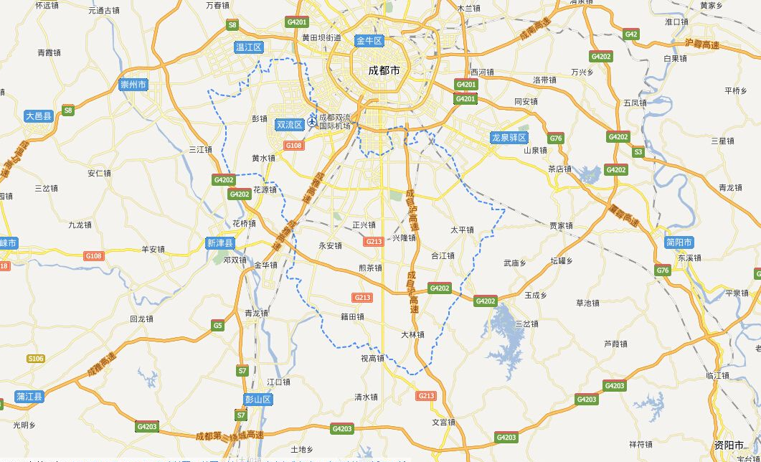
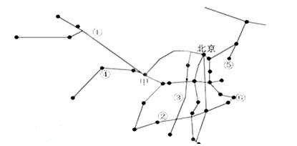
中考复习去向何方？

Slide 2
《双流区初中语文中考解读地图》
从
《我国主要铁路干线图》
特点：条条铁路通北京，北京就是铁路的心。
到
特点：条条解读服务中考，中考堪当复习的首脑。

Slide 3
课标、考试说明、中考三者关系
中考
考试说明
义务教育
语文课程
标准

Slide 4
《新课标》（2011年版）第一部分 前言 ：
“语文课程致力于培养学生的语言文字运用能力”
《成都市考试说明》“一、考试性质”：
是“全面测查初中毕业生在语文学科学习方面所应达到水平的考试。”
中考
考试说明
义务教育
语文课程
标准

Slide 5
《新课标》（2011年版）第一部分 前言 ：
“语文课程致力于培养学生的语言文字运用能力”
中考是测查学生在语文学科学习中语言文字运用的能力水平的考试。
《成都市考试说明》“一、考试性质”：
是“全面测查初中毕业生在语文学科学习方面所应达到水平的考试。”
中考
考试说明
新课标

Slide 6
因此，从中考考题解读入手，是基于中考现象，探究深层的学生语文能力的可取之道。但需注意：
新课标、考试说明、中考考题应三位一体结合解读。
解读的目的：
（1）解读中考题——我们的中考究竟在考察什么能力？
需要深入挖掘。
（2）考察单一能力的题——少，
考察多项能力的题——多。
需要全面探究。

Slide 7
2014年A卷议论文《成长与成功》阅读（最后一道）：
请根据本文对“成长与成功”的看法，简要分析下列任意一个人物的事例。（3分）
A.《邓稼先》中的邓稼先
B.《伟大的悲剧》中的斯科特
C.《范进中举》中的范进
这道题究竟在考察学生的什么能力？
应该是考察了学生是否能准确分析作者在文中的观点态度。
是不是只考察了这个能力？
教师亲自答题后会发现：不仅考察了这个能力。首先学生要把题读的懂；然后要在把握文章思路（把文章读懂）的基础上，准确分析作者在文中的观点态度；接着还要在对这三篇课文内容熟悉的基础上，根据本文作者观点的要求，正确筛选整合课文中的信息，最后进行语言表述。因此，这道题考察了学生的：审题能力、把握文章思路的能力、准确分析作者观点的能力、筛选整合信息的能力，以及语言表达能力。

Slide 8
2014年A卷议论文《成长与成功》阅读（最后一道）：
请根据本文对“成长与成功”的看法，简要分析下列任意一个人物的事例。（3分）
A.《邓稼先》中的邓稼先
B.《伟大的悲剧》中的斯科特
C.《范进中举》中的范进
因此，深入、全面地解读下来之后，我们才能够更加接近中考命题的目的——中考究竟在考什么，复习应该聚焦什么？
如：聚焦《如何审题》
《如何理清文章思路》
《如何把握文章观点》
《课文内容积累清单》
《如何为观点正确筛选论据》
《如何流畅表述》
这道题究竟在考察学生的什么能力？
应该是考察了学生是否能准确分析作者在文中的观点态度。
是不是只考察了这个能力？
教师亲自答题后会发现：不仅考察了这个能力。首先学生要把题读的懂；然后要在把握文章思路（把文章读懂）的基础上，准确分析作者在文中的观点态度；接着还要基于对这三篇课文内容熟悉的基础上，根据本文作者观点的要求，正确筛选整合课文中的信息，最后进行语言表述。因此，这道题考察了学生的：审题能力、把握文章思路的能力、准确分析作者观点的能力、课本内容积累和判断鉴别的能力，以及语言表述能力。

Slide 9
《双流区初中语文中考解读地图》
所以，回到我们的主题……
从
《我国主要铁路干线图》
特点：条条铁路通北京，北京就是铁路的心。
到
特点：条条解读服务中考，能力堪当复习的首脑。

Slide 10
能力

Slide 11
如何审题
如何
流畅表述
如何理清文章思路
能力
如何把握文章观点
如何为观点正确选择论据

Slide 12
成长与成功
①当我们说一个人成长了，通常意义上不是指他的身体长高了，或者年龄长大了，而是指他在精神和思想层面更加成熟了。成长，意味着一个人的思想更加丰富、心灵更加充实、能力不断增加、经验日益丰富、意志更加坚强、个性更加圆润。而停止成长，则意味着一个人停止了对思想和精神境界的追求，就像一棵树的树枝不再伸向天空，没有了触摸蓝天的渴望。
②很多人在看待人生时都存在一个误区，那就是更加看重成功，而常常忽略成长。成功是什么？按照世俗的定义，当一个人在社会上取得了财富、名誉和地位时，我们就说这个人成功了。但事实上，这一成功的定义本身就是有问题的，因为从本质上讲，成功不是得到了什么，而是一个人成长的自然结果。成功不是某种静态的东西，可以守株待兔地等来；那些唾手可得的成功，与其称其为“成功”，不如叫做“运气”，人们看待成功，未免过于简单粗暴：只看结果本身，而不去探索产生结果的路径。成功是怎么来的？是通过自身艰苦卓绝的努力得来的。从本质上讲，成功不是得到了什么，而是一个人成长的自然结果。
③王安石笔下的方仲永，五岁时，指物作诗立就，然其父未能关注其成长，满足于邑人的“宾客”之道，“钱币”之诱，“日扳仲永环谒于邑人”，“不使学”。十多年后，天赋超人的方仲永“泯然众人矣”。而居里夫人，几十年如一日，埋头科学研究。在获得诺贝尔奖之后，依然沉醉于科学的世界，“像一个小孩儿迷醉于神话故事一般”，将更大的精力投入到对未知的探寻之中，经验日益丰富，意志更加坚强，再次获得诺奖的垂青。由此可见，持续不断的成功就是一路成长的必然结果。
④追求成长，让成功成为成长的必然结果——这就是通往成功的最正确的道路。所谓的“只问耕耘，不问收获”。耕耘是不断的成长，收获是必然的结果。如果我们只向往结果，而忽略成长，必然拔苗助长，最后枯萎而死。我们都见过飞舞的蝴蝶，在展翅飞翔的一刻，它是如此美丽，但请别忘了，在美丽的背后，它曾经有过毛毛虫的爬行、织丝成茧的辛劳、黑暗中的等待，以及破茧化蝶的痛苦。

Slide 13
考 题 | 答 案
10.围绕“成长与成功”，全文主要表达了什么观点？（2分） | 追求成长，让成功成为成长的结果。
11.作者在第③自然段中是怎样进行论证的？请简要分析。（4分） | 首先列举方仲永没能成长而未能成功的反面例子，接着列举居里夫人重视成长而持续成功的正面例子，一反一正，形成鲜明对比。最后得出“持续不断的成功就是一路成长的必然结果”这一观点。
12.请根据本文对“成长与成功”的看法，简要分析下列任意一个人物的事例。（3分） A.《邓稼先》中的邓稼先 B.《伟大的悲剧》中的斯科特 C.《范进中举》中的范进 | 【示例】邓稼先在持续的成长中获得了巨大成功。他在科学的研究中不断丰富经验，磨练意志，增强能力，获得了成长；成为中国核武器事业的奠基人和开拓者，获得了成功。
实质考察内容
能审题，正确理解题目含义
能辨析常用论证方法
能理清行文思路
能分析概括观点态度
能为观点正确选择论据
能准确流畅表述个人观点

Slide 14
如果我们拿历年来的3道A卷阅读题来分析，实质考察内容也不过如此：
考 题 | 答 案
10.围绕“成长与成功”，全文主要表达了什么观点？（2分） | 追求成长，让成功成为成长的结果。
11.作者在第③自然段中是怎样进行论证的？请简要分析。（4分） | 首先列举方仲永没能成长而未能成功的反面例子，接着列举居里夫人重视成长而持续成功的正面例子，一反一正，形成鲜明对比。最后得出“持续不断的成功就是一路成长的必然结果”这一观点。
12.请根据本文对“成长与成功”的看法，简要分析下列任意一个人物的事例。（3分） A.《邓稼先》中的邓稼先 B.《伟大的悲剧》中的斯科特 C.《范进中举》中的范进 | 【示例】邓稼先在持续的成长中获得了巨大成功。他在科学的研究中不断丰富经验，磨练意志，增强能力，获得了成长；成为中国核武器事业的奠基人和开拓者，获得了成功。
实质考察内容
能审题，正确理解题目含义
能辨析常用论证方法
能理清行文思路
考题多，而实质考察内容相对稳定。
被往届题牵着鼻子走，是被动挨打。
解读中考应有整合意识、前瞻意识。
能分析概括观点态度
能为观点正确选择论据
能准确流畅表述个人观点

Slide 15
因此，从中考考题解读入手，是基于中考现象，探究深层的学生语文能力的可取之道。但需注意：
新课标、考试说明、中考考题应三位一体结合解读。
我们的目的：
（1）解读中考题——我们的中考究竟在考察什么能力？
需要深入挖掘。
（2）考察单一能力的题——少，
考察多项能力的题——多。
需要全面探究。
（3）对考察点要做好减法，整合考点。

Slide 16
我们再来看刚才的例子里的实质考察内容：
对应考试要求层级
理解B
分析综合C
分析综合C
分析综合C
分析综合C
表达应用D
实质考察内容
考 题 | 答 案
10.围绕“成长与成功”，全文主要表达了什么观点？（2分） | 追求成长，让成功成为成长的结果。
11.作者在第③自然段中是怎样进行论证的？请简要分析。（4分） | 首先列举方仲永没能成长而未能成功的反面例子，接着列举居里夫人重视成长而持续成功的正面例子，一反一正，形成鲜明对比。最后得出“持续不断的成功就是一路成长的必然结果”这一观点。
12.请根据本文对“成长与成功”的看法，简要分析下列任意一个人物的事例。（3分） A.《邓稼先》中的邓稼先 B.《伟大的悲剧》中的斯科特 C.《范进中举》中的范进 | 【示例】邓稼先在持续的成长中获得了巨大成功。他在科学的研究中不断丰富经验，磨练意志，增强能力，获得了成长；成为中国核武器事业的奠基人和开拓者，获得了成功。
考察点由高到低分层级，
本校学生究竟是在哪个
层级出了问题？
能审题，正确理解题目含义
能辨析常用论证方法
能理清行文思路
能分析概括观点态度
能为观点正确选择论据
能准确流畅表述个人观点

Slide 17
2014年A卷议论文《成长与成功》阅读（最后一道）：
请根据本文对“成长与成功”的看法，简要分析下列任意一个人物的事例。（3分）
A.《邓稼先》中的邓稼先
B.《伟大的悲剧》中的斯科特
C.《范进中举》中的范进
这道题究竟在考察学生的什么能力？
应该是考察了学生是否能准确分析作者在文中的观点态度。
是不是只考察了这个能力？
教师亲自答题后会发现：不仅考察了这个能力。首先学生要把题读的懂；然后要在把握文章思路（把文章读懂）的基础上，准确分析作者在文中的观点态度；接着还要基于对这三篇课文内容熟悉的基础上，根据本文作者观点的要求，正确筛选整合课文中的信息，最后进行语言表述。因此，这道题考察了学生的：审题能力、把握文章思路的能力、准确分析作者观点的能力、课本内容积累和判断鉴别的能力，以及语言表述能力。
那是不是这道题出了错学生，便以上能力都不足？
不。有些是没读懂题，有些是没读懂选文，有些是读懂了选文却忘了三篇课文的内容，有些是记得三篇课文的内容却选取了其中不恰当的事例，有些是选对了事例，却没有良好地将其表述出来。

Slide 18
因此，从中考考题解读入手，是基于中考现象，探究深层的学生语文能力的可取之道。但需注意：
新课标、考试说明、中考考题应三位一体结合解读。
我们的目的：
（1）解读中考题——我们的中考究竟在考察什么能力？
需要深入挖掘。
（2）考察单一能力的题——少，
考察多项能力的题——多。
需要全面探究。
（3）对考察点要做好减法，整合考点。
（4）探究本校学生易错根源，继续做减法，精准定位。

Slide 19
形成序列
实际学情
条目化复习
精准定位
整合考点
新课标
全面探究
中考说明
深入挖掘
中考题

Slide 20
鉴赏诗歌形象语言
字音
字形
归纳要点思想中心
（一）
语言知识
语言表达
（三）
古诗文阅读
评价内容观点
常见词语的使用
如何筛选整合信息
病句序列化
词句翻译
（二）文学常识
和名言名句名篇
名篇默写
如何理解词句内涵
（四）
现代文阅读
（五）名著阅读
名著主要故事情节
如何理清文章思路
能力
名著主要人物形象
如何把握文章中心
（六）写作
分析鉴赏谈感悟
如何为观点正确选择论据
写作有中心
如何分析论证/说明方法
作文的结构
如何更显文采
如何鉴赏
文学形象
如何筛选
整合信息
如何更生动丰富
见解如何
更深刻
作文的语言

Slide 21
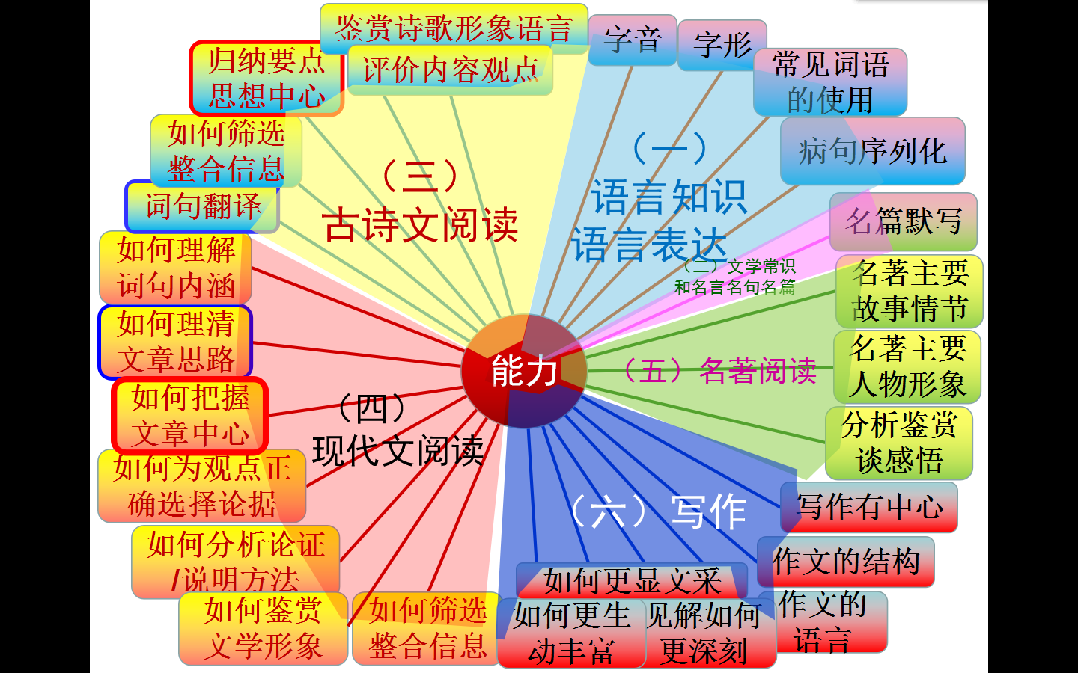

Slide 22
怎么答
概括文章
内容的题
各
种
答
题
格
式
怎么答
论证、说明方法及作用
怎么答考察论证、说明思路的题
怎么答某个词能否删掉，为什么的题
怎么答某个词能否替换，为什么的题
怎么答结合自身经历谈感受的题
怎么答考察题目含义的题
怎么答某个词语的表达效果
怎么答某句话的含义

Slide 23
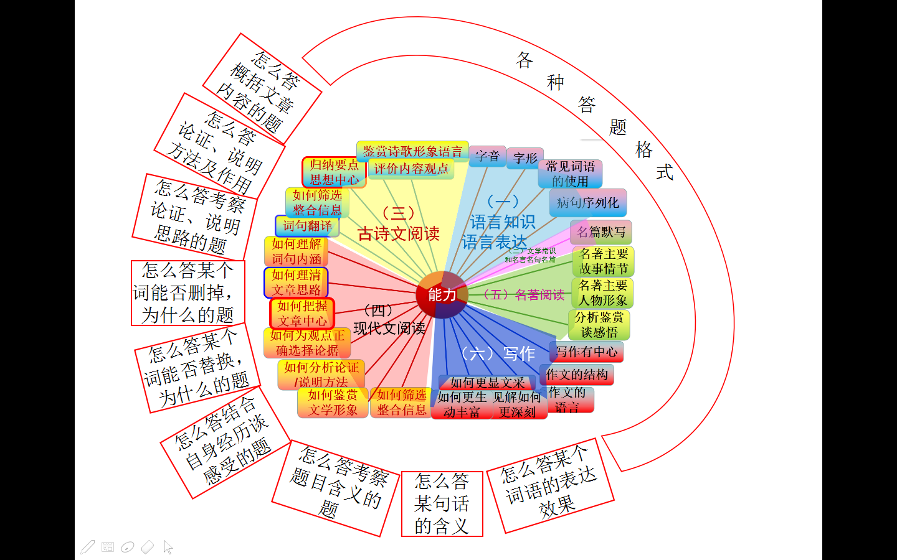

Slide 24
题 海
聚焦考点能力提升，
辅以答题模式训练，
精选习题实践反馈，
及时引导反思小结。

Slide 25
课例：适应性考试试卷的一堂作文复习课
1.将适应性考试的作文作为一份复习教材。
2.仍然坚持一课一得。
3.此时所得必然要精准指向应考。
4.有应试的成分，但课堂仍需学生自主建构写作经验。

Slide 26
游戏：为下文设计一个标题

Slide 27
青春时光总是那么短暂，日头从指间悄悄流逝，抓不住也拿不到。人生的旅程十分奇妙，每段故事都有一篇剧情……
寒冬季节，风儿刺入我的心扉，我不禁打了个寒颤。昨天刚刚得知竞赛没有进入决赛，我不曾对某件事十分执着，也不曾对所有事毫不在乎，只是尽力将所有力所能及的事做好。而一次竞赛对我来说，十分重要。天色也灰蒙蒙的，我想抹去那覆盖在天空中的灰纱，却无能为力。
我慢悠悠地走回给了我许多温暖的家，轻扣了几下门，无人应答。于是我缓缓从书包拿出钥匙，插入门锁，“咔吧”一声门开了……我拿着手机，与友人问候几句，他总是在我迷惘时指引我、安慰我。所以我也愿意把我的事情讲给他听，他也确是一个很好的倾听者。

Slide 28
“这次的竞赛，我失败了。”空气安静了一会儿，听见他说：“人生总有不顺心的事。无论是大事还是小事，都应该努力去做好，才能不辜负自己。日头没有辜负我们，我们也切莫辜负日头。”不知为何，他的话让人感觉如沐春风。说着与他年纪不相符的话，总能让处于寒冬中的我变得温暖。
于是，我重新翻看了我的试卷，回想我漏掉了哪些细节，到底是为何失败……
重拾信心，自信地走在充满温暖气息的林荫小路上。在那个寒冷的季节，我受益颇多，重新用真诚的眼光看待生活。
生活不总是辛酸。在逆境之后终将迎来幸福。我们要抓住所有的机会，完成自己人生的意义，为自己努力，不负自己。
日头没有辜负我们，我们也切莫辜负日头。
我为这篇作文设计的标题是《_________________》，
理由是_______________________________________。

Slide 29
板书学生设计的标题
哪个标题你认为最合适？
如：A《重拾信心》
B《生活不总是辛酸》
C《不负日头不负己》
D《日头没有辜负我们》……
由此，我们思考作文标题和内容的关系：
1.是否只要是正文的内容，都可以用作标题？
2.那什么样的内容才有资格入驻标题？
只有凸显中心思想的关键词、关键句才有资格入驻标题。
它们时常在文章首尾，既能前后照应，又能点题。

Slide 30
回顾刚才的思路
确定标题
文章
中心思想
文章
首尾文段
刚才我们是通过选取文章首尾关键句，把握文章中心思想，从而尝试拟定标题的。这是拟定标题的一种思路。
但我们在考场作文上往往是将这种思路倒过来用——
先明确了标题，然后由此确定全文中心思想，进而设计首尾文段如何照应点题。
明确标题
确定
中心思想
设计
首尾文段

Slide 31
比如刚才那位同学，
就碰到了这样一道考场作文题
话语是指人们说出来或写出来的语言。从宏观来看它影响着人类文化发展，从微观来看它影响着人类个体的成长。它有可能从口中被说出，也有可能被写在纸上；它有可能针对的就是你，也有可能只是被你无意中听（读）到；它有可能“一句三冬暖”，也有可能“伤人六月寒”；它有可能浅显直白，也有可能深沉含蓄……傅聪收获了家书的鼓励，以积极的心态面对挫折；鲁迅被一句“万岁”刺痛心扉，弃医从文……你又曾为谁的什么话语有所触动呢？
请以“那句话让我 ”为题，写一篇文章。
明确标题
确定
中心思想
设计
首尾文段

Slide 32
比如刚才那位同学，在写了那篇作文之后，
就碰到了这样一道考场作文题
明确标题
确定
中心思想
设计
首尾文段

Slide 33
比如刚才那位同学，在写了那篇作文之后，
就碰到了这样一道考场作文题
明确标题
确定
中心思想
设计
首尾文段
他很满意之前写的那篇文章，于是想就在此基础上做一些更改，让那篇作文可以为考试所用。他确定了《那句话让我感动》这个标题。
再次浏览作文，思考2分钟：如果是你，你会做怎样的更改——《那句话让我感动》

Slide 34
青春时光总是那么短暂，日头从指间悄悄流逝，抓不住也拿不到。人生的旅程十分奇妙，每段故事都有一篇剧情……
寒冬季节，风儿刺入我的心扉，我不禁打了个寒颤。昨天刚刚得知竞赛没有进入决赛，我不曾对某件事十分执着，也不曾对所有事毫不在乎，只是尽力将所有力所能及的事做好。而一次竞赛对我来说，十分重要。天色也灰蒙蒙的，我想抹去那覆盖在天空中的灰纱，却无能为力。
我慢悠悠地走回给了我许多温暖的家，轻扣了几下门，无人应答。于是我缓缓从书包拿出钥匙，插入门锁，“咔吧”一声门开了……我拿着手机，与友人问候几句，他总是在我迷惘时指引我、安慰我。所以我也愿意把我的事情讲给他听，他也确是一个很好的倾听者。
“这次的竞赛，我失败了。”空气安静了一会儿，听见他说：“人生总有不顺心的事。无论是大事还是小事，都应该努力去做好，才能不辜负自己。日头没有辜负我们，我们也切莫辜负日头。”不知为何，他的话让人感觉如沐春风。说着与他年纪不相符的话，总能让处于寒冬中的我变得温暖。
于是，我重新翻看了试卷，回想漏掉了哪些细节，到底因何失败……
重拾信心，自信地走在充满温暖气息的林荫小路上。在那个寒冷的季节，我受益颇多，重新用真诚的眼光看待生活。
生活不总是辛酸。在逆境之后终将迎来幸福。我们要抓住所有的机会，完成自己人生的意义，为自己努力，不负自己。
日头没有辜负我们，我们也切莫辜负日头。

Slide 35
读一读考场作文最终版，请你评价他改得好不好：
《那句话让我感动》
在这个世界上，所有真性情的人们，想法总是不同。
——题记
已是温暖四月之时了，听着窗外鸟儿在欢快地歌唱，小草在静静地汲取甘甜的露珠，而我，在轻嗅花儿的芳香。
青春时光总是那么短暂，日头从指间悄悄流逝，抓不住也拿不到。人生的旅程十分奇妙，每段故事都有一篇剧情……
寒冬季节，风儿刺入我的心扉，我不禁打了个寒颤。昨天刚刚得知竞赛没有进入决赛，我不曾对某件事十分执着，也不曾对所有事毫不在乎，只是尽力将所有力所能及的事做好。而一次竞赛对我来说，十分重要。天色也灰蒙蒙的，我想抹去那覆盖在天空中的灰纱，却无能为力。
我慢悠悠地走回给了我许多温暖的家，轻扣了几下门，无人应答。于是我缓缓从书包拿出钥匙，插入门锁，“咔吧”一声门开了……我拿着手机，与友人问候几句，他总是在我迷惘时指引我、安慰我。所以我也愿意把我的事情讲给他听，他也确是一个很好的倾听者。

Slide 36
“这次的竞赛，我失败了。”空气安静了一会儿，他说：“人生总有不顺心的事。无论是大事还是小事，都应该努力去做好，才能不辜负自己。日头没有辜负我们，我们也切莫辜负日头。”他的声音不大，语速也不快，带有少年独特的沙哑，但声音中又隐含着一丝笃定，让人感到安心。这样与他年纪不相符的话，让处于寒冬中的我变得温暖，让我感动。
于是，我重新翻看了我的试卷，回想我漏掉了哪些细节，到底是为何失败……
重拾信心，自信地走在充满温暖气息的林荫小路上。回忆友人曾告诫过我的话，感动许久。或许在那之后，再也不会听到如此令人感动的话。在那个寒冷的季节让我受益颇多。重新用真诚的眼光看待生活。
生活不总是辛酸。在逆境之后终将迎来幸福。我们要抓住所有的机会，完成自己人生的意义，为自己努力，不负自己。
日头没有辜负我们，我们也切莫辜负日头。

Slide 37
小结
我们时常会在考场碰到曾经写过的熟悉话题。
如何让自己曾经的好作文为考场所用？
明确标题
确定
中心思想
制造
点明主题的关键点
扣题
设计
首尾文段
改写思路心中有数：
1.制造前后照应又点题的首尾段。
2.制造主题事物的描写文字。
3.题记可以有，但不应跑题。

Slide 38
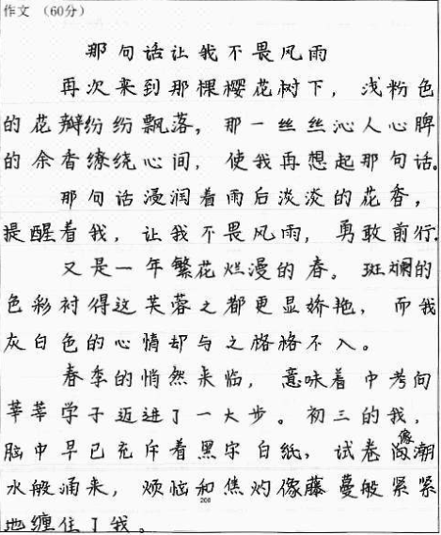
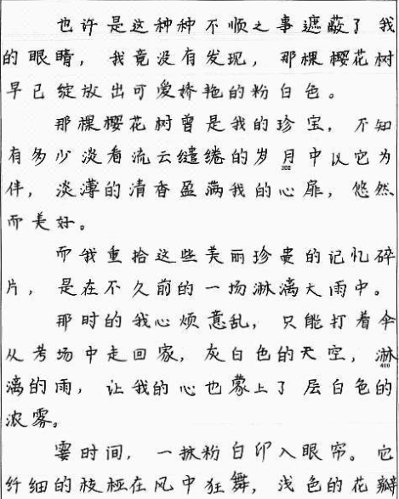
读一读下面这篇考场作文，品一品它在扣题上的亮点：

Slide 39
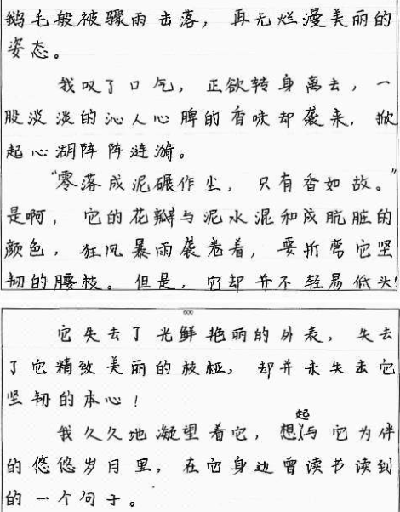
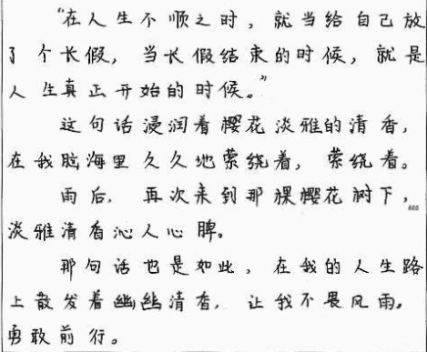

Slide 40
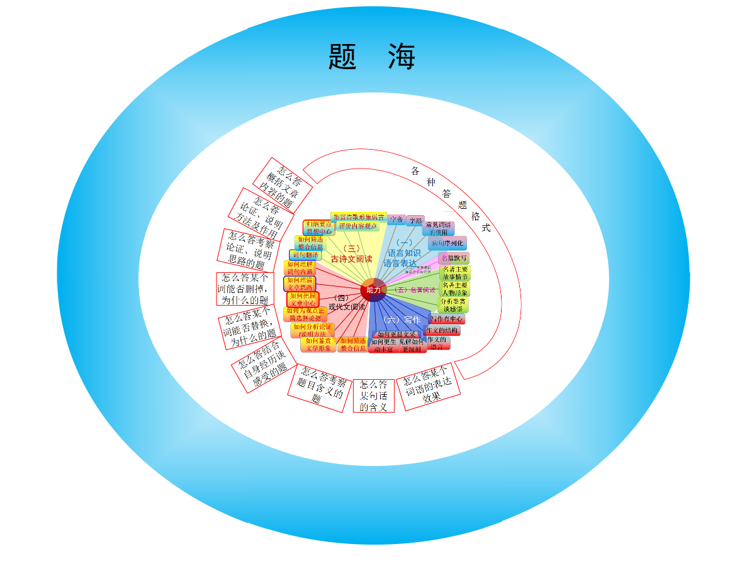

Slide 41
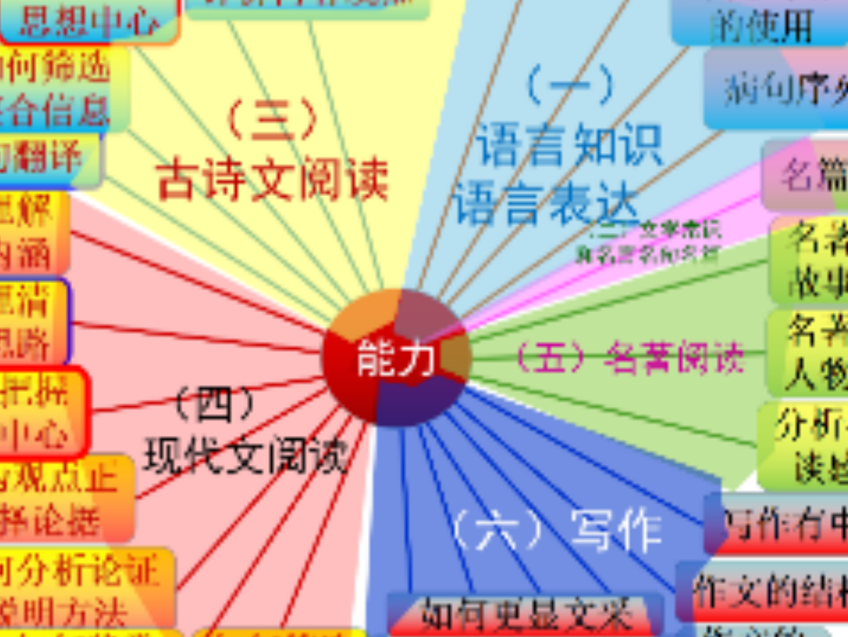
一环路：《新课标》
阅读
识字
写字
综合性学习
能力
口语交际
写作

Slide 42
我们的目标
对文本的深入解读有理据
让阅读的走进课堂有储备
让学生的学习活动成系统
让写作的长期训练有序列
让冲刺的考前复习有规划
我们一直在路上……

